Slide 1
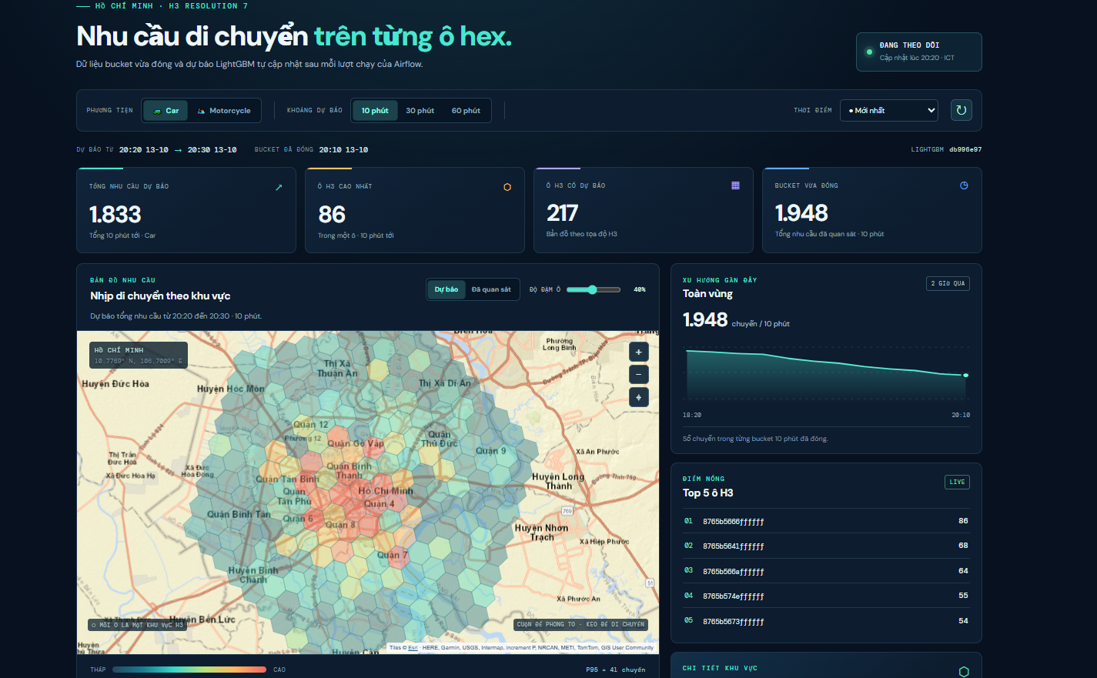
DỰ BÁO NHU CẦU ĐẶT CHUYẾN
Đúng khu vực.
Đúng thời điểm.
Car và Motorcycle
10 / 30 / 60 phút
Nguyễn Trường An
01
Notes:
Dự án dự báo nhu cầu Car và Motorcycle theo khu vực H3 mức 7 tại TP. Hồ Chí Minh. Ảnh sản phẩm gốc ngày 13/10/2026. Mục tiêu hỗ trợ tài xế và đội vận hành chuẩn bị nguồn lực, chưa đo hiệu quả kinh doanh thực tế.

Slide 2
Người dùng và giá trị
10
30
60
phút
phút
phút
Tài xế
Vận hành
Quản lý ca
Di chuyển trước
Chuẩn bị điều động
Phân bổ nguồn lực
Bố cục: Bài toán / Train / Trend / Serving / Monitoring
02
Notes:
Bối cảnh sử dụng giữ theo báo cáo: dự báo để chuẩn bị và điều phối nguồn lực. H10 gợi ý tài xế di chuyển trước. H30 hỗ trợ đội vận hành điều động tới vùng demand cao. H60 hỗ trợ phân bổ theo ca và cảnh báo sớm thiếu cung. Đây là giá trị kỳ vọng, chưa có thử nghiệm đo tác động.

Slide 3
Phạm vi dữ liệu
217
5,4 triệu
14 ngày
khu vực H3
dòng lịch sử
holdout mới
Đánh giá độc lập theo thời gian
Dữ liệu giả lập. Holdout chưa dùng để train hoặc chọn cấu hình.
03
Notes:
217 khu vực H3 mức 7. 5.404.530 dòng lịch sử 01/05–10/09/2026. Mỗi dòng tương ứng hex, loại xe và bucket 10 phút. Holdout 11–24/09/2026 cùng cơ chế giả lập, ngẫu nhiên độc lập. Chưa chứng minh chất lượng trên dữ liệu khách hàng thực.

Slide 4
Train: 6 mô hình LightGBM
01
02
03
04
Dữ liệu
Đặc trưng
Huấn luyện
Artifact
Hex + thời gian
Nhu cầu gần nhất
Car / Motorcycle
Model + schema
Tách Train và Serving bằng phiên bản mô hình
Dữ liệu quá khứ đã đóng. Chia tập theo thời gian.
04
Notes:
Hai loại xe × H10/H30/H60. Train trực tiếp từng tổng nhu cầu tương lai. Đặc trưng gồm lịch, vị trí, lags và biến động gần nhất. H30/H60 thêm khu vực lân cận. Split theo thời gian, purge nhãn vượt ranh giới. Artifact đi kèm schema, mapping, model version. Serving chỉ predict.

Slide 5
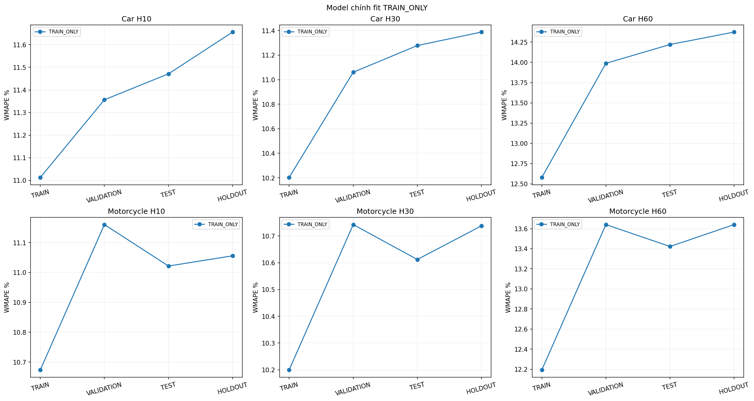
Sai số holdout gần với TEST
WMAPE holdout 10,74–14,37%
Nguồn: split_WMAPE.png. Mô hình offline TRAIN_ONLY, dữ liệu giả lập.
05
Notes:
Ảnh gốc trong demand_trend_overfit_results (1)(1).zip. WMAPE holdout Car H10/H30/H60:11.656/11.388/14.374%; Motorcycle:11.056/10.738/13.641%. Tăng 0.034–0.218 điểm phần trăm so với TEST. WMAPE không phải tỷ lệ dự đoán đúng. Trục tung các ô khác nhau.

Slide 6
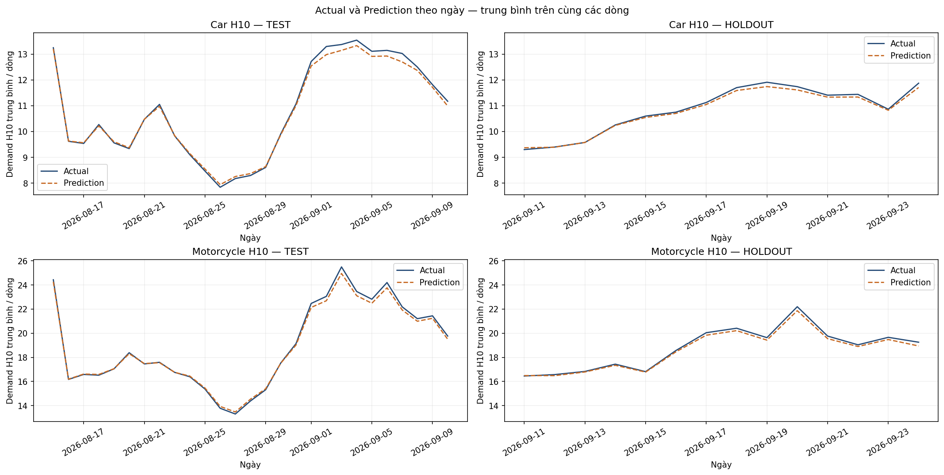
Trend H10: bám hướng biến động
Car: thực tế +10,49% / dự báo +9,61%
Holdout giả lập: 7 ngày cuối so với 7 ngày đầu.
06
Notes:
Nguồn ảnh gốc mentor_daily_actual_prediction_h10.png và CSV cùng ZIP. Car thực tế +10.49%, prediction +9.61%. Motorcycle thực tế +13.65%, prediction +12.86%. Trung bình trên cùng các dòng đủ điều kiện, coverage mỗi ngày có thể khác. Bám hướng nhưng mức phản ứng nhẹ hơn.

Slide 7
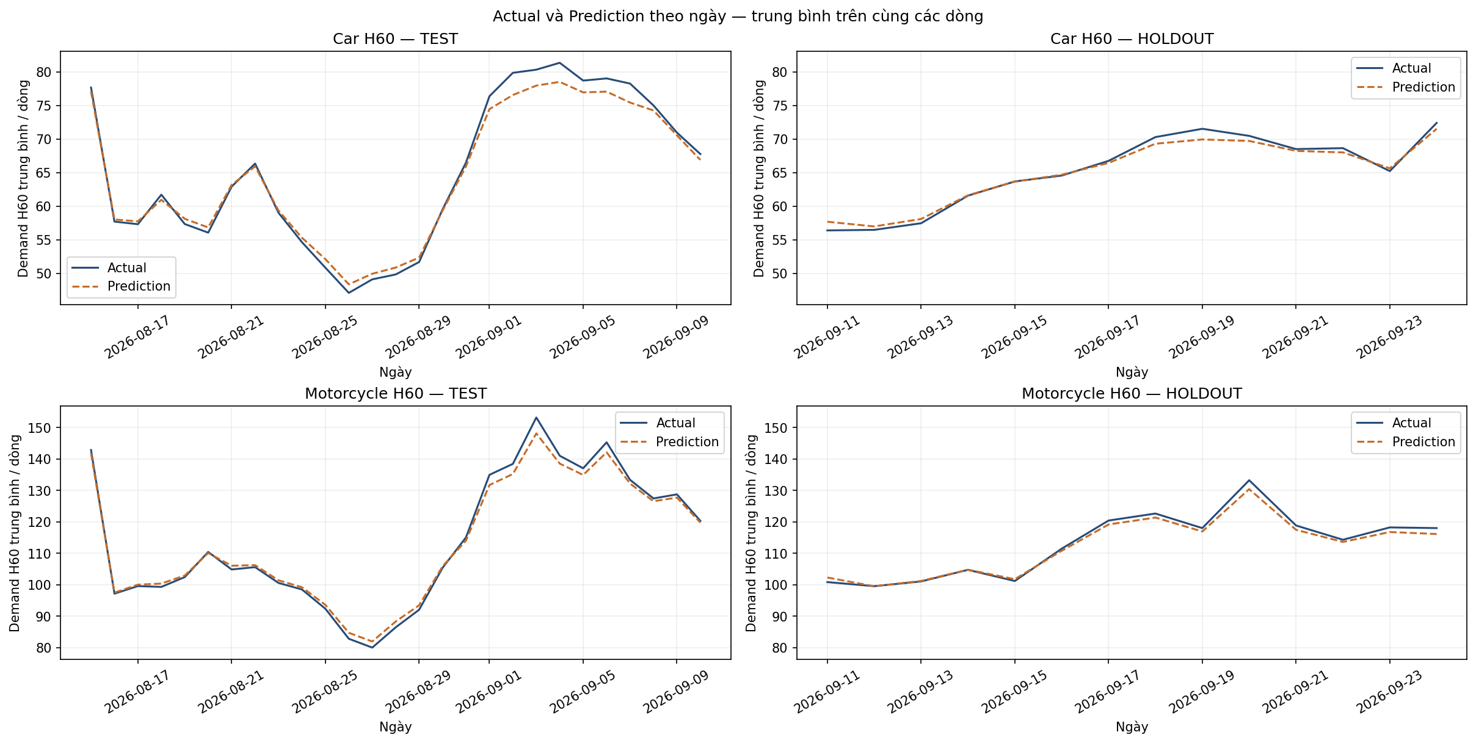
Trend H60: chưa theo hết mức tăng
Car: thực tế +10,19% / dự báo +8,54%
Holdout giả lập: 7 ngày cuối so với 7 ngày đầu.
07
Notes:
Nguồn ảnh gốc mentor_daily_actual_prediction_h60.png và CSV. Car thực tế +10.19%, prediction +8.54%. Motorcycle thực tế +13.42%, prediction +11.96%. H60 phản ứng chưa đủ mạnh. Tổng nhãn H60 chồng lấn không phải tổng chuyến duy nhất.

Slide 8
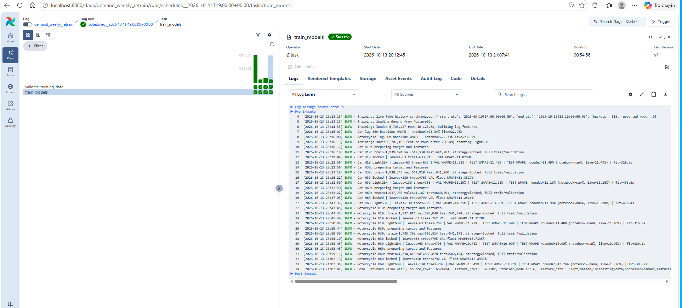
Train đã chạy thành công
6 mô hình / 54 phút 56 giây
Ảnh Airflow gốc ngày 13/10/2026.
08
Notes:
Nguồn image(20261013-141730).png. Task train_models Success, 20:12:45–21:07:41, duration 54m56s. Log trained_models=6. Thành công task chưa chứng minh phiên bản mới đã được kích hoạt trên Serving. Không gộp metric log với TRAIN_ONLY offline.

Slide 9
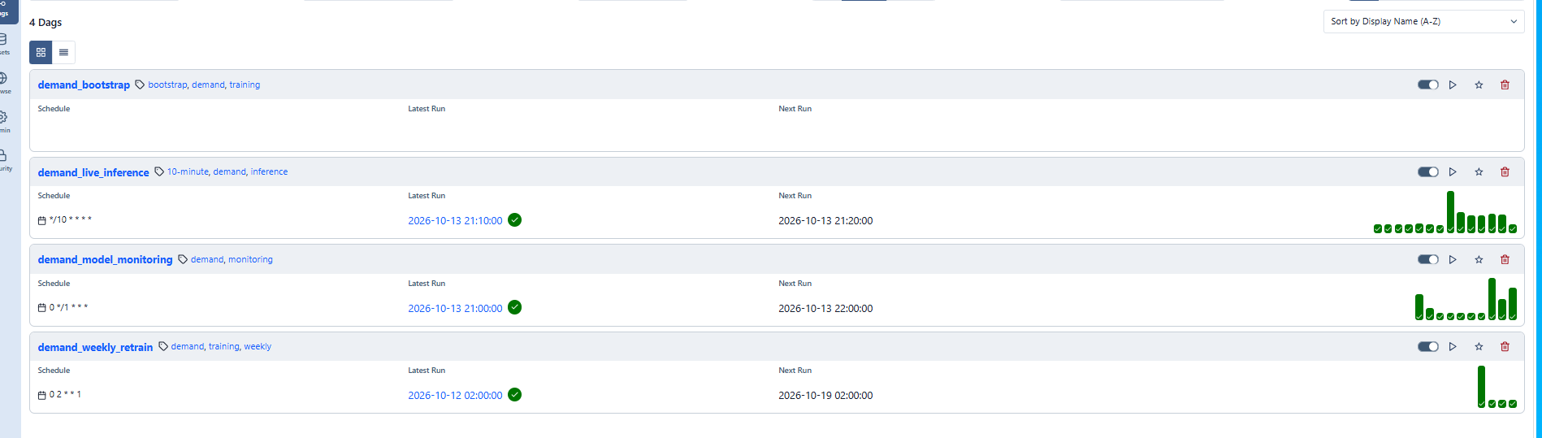
Serving: dự báo mỗi 10 phút
Inference 10 phút / Monitoring mỗi giờ
Ảnh Airflow gốc ngày 13/10/2026.
09
Notes:
Nguồn image(20261013-141750).png. Inference */10, monitoring hourly, weekly retrain Monday02:00. PostgreSQL lưu dữ liệu. Serving nạp artifact, dùng schema đúng và chỉ predict. Prediction cập nhật API và bản đồ. Các DAG xanh là bằng chứng các lượt chạy, chưa khẳng định uptime24–48h.

Slide 10
Monitoring theo dõi ba lớp
01
02
03
Đầu vào
Hiệu năng
Phân phối
Thiếu / trễ dữ liệu
WMAPE / bias
PSI / ngoài khoảng
Có thực tế đầy đủ mới đối soát sai số
Cảnh báo cần kiểm tra dữ liệu và phiên bản mô hình.
10
Notes:
Dữ liệu: missing features, source age và freshness. Hiệu năng: WMAPE,bias,coverage và late predictions. Chỉ đánh giá sau khi cửa sổ actual đầy đủ. Phân phối: so với reference cùng version, theo dõi PSI và out of range. Monitor8001 cung cấp chi tiết, Prometheus9090 thu metrics, Grafana3000 xem lịch sử.

Slide 11
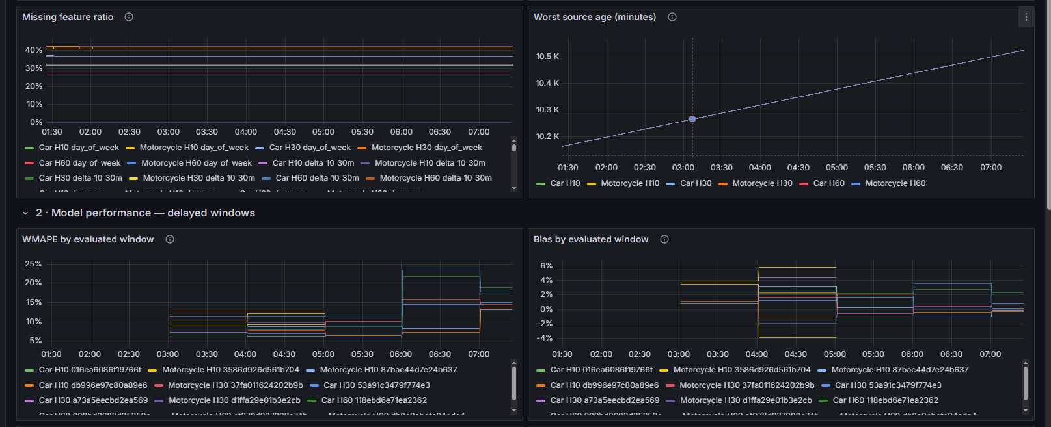
Grafana: quan sát biến động theo thời gian
Theo dõi đồng thời chất lượng dữ liệu và dự báo
Ảnh gốc 09/10/2026. Các đường có thể thuộc nhiều phiên bản mô hình.
11
Notes:
Nguồn image(20261009-002552).png. Bốn panel:missing features,worst source age,WMAPE,bias. Ảnh thể hiện thiếu/trễ đầu vào và sự biến thiên metric. Không kết luận mọi dịch vụ ổn định hoặc gộp nhiều version thành một kết quả. Cần liên kết cảnh báo với actual và coverage.

Slide 12
Kết luận
Đã có
Còn giới hạn
Luồng chạy hoàn chỉnh
Dự báo bám trend
Bằng chứng giám sát
H60 theo mức tăng chưa sát
Chưa kiểm chứng dữ liệu thực
Chưa đo hiệu quả kinh doanh
Có cơ sở để đánh giá tiếp trong thử nghiệm có kiểm soát
Phạm vi kết luận: thử nghiệm trên dữ liệu giả lập.
12
Notes:
Đã hoàn thành train/serving/monitoring và có bằng chứng chạy. Offline bám trend holdout, H60 chưa theo hết mức tăng. Phạm vi dữ liệu giả lập. Chưa có đo lường hiệu quả kinh doanh và chưa xác nhận production readiness. Không tuyên bố giảm thời gian chờ hoặc tăng doanh thu.

